Slide 1
Välkomna till Föräldramöte 8/5 City-P08
Agenda
Fotbollsledare
Tränargrupp/Spelartrupp
Värdegrundsarbetet City-P08 – Hur tar vi fram laget spelregler?
Träningsupplägg våren-17
Matcher/Sammandrag under våren
Ansvar som förälder City-P08
Föräldragrupp
AFC hemma matcher
Kurirenbollen 20/5
Sammandrag i augusti

Slide 2
Tränargrupp/Speltrupp
4st tränare och 1 adm ansvarig
Tomas Sahlin
Mikael Juhlin
Anders Håkanson
Fredrik Åkerström
1 tränare vakans
Ulrika Dansäter admin ansv laget.se
Antal listade spelare 40st

Slide 3
Värdegrundsarbetet
Hur ska man agera som spelare I City 08
Ta fram Triggers
Vad ska vi ha för mål inom laget
Samling med spelarna i mindre grupper.
Tillsammans sätter vi P08´s spelregler/värden och vad de betyder

Slide 4
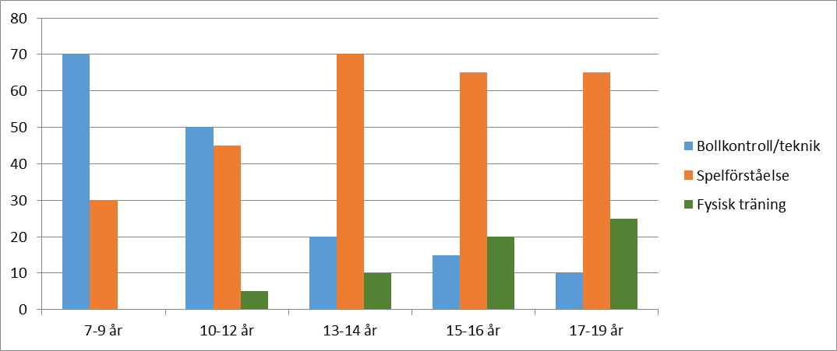
Fotbollsfilosofi
Vi vill spela en underhållande fotboll med stort bollinnehav, bra passningsspel, snabba beslut med tekniska spelare.
Stor vikt läggs på teknik, speluppfattning och spelförståelse.

Slide 5
Mål för City P08
Träning sommar 2ggr/vecka
Trivsel och glädje!
Stimulera fotbollsintresset.
Lära spelarna ta hänsyn, lyssna på ledarna och respektera regler.
Skapa kamratskap.
Utveckla spelarnas teknik och bollkontroll.

Slide 6
Riktlinjer för oss tränare i City P08
Roliga fotbollslekar som stimulerar intresset.
Se varje spelare vid varje träning och match.
Motivera spelarna att söka lösningar -> Våga.
Mycket bollkontakt på träning.
Match-> Alla ska spela lika mycket.
Turas om att vara målvakt.
Olika positioner.
Inte styra bollhållaren.
Uppmuntra till lek med boll hemma.

Slide 7
Träningsupplägg våren 2017
Träning 2ggr/vecka
Måndagar 17:15-18:30
Torsdagar 17:15-18:30
Plats: På femmanna planerna
Försöka att boka in träningsmatcher andra dagar mot andra lag. Separata kallelser.

Slide 8
Träningsupplägg våren 2017
Temaupplägg
V17-v20 Tema Vändningar/driva boll med spelförståelse
V21-v23 Tema Kontroll (nedtagningar, passningar, mottagningar)
V24-v25 Tema Anfall och försvar
V17-v26 Målvaktsträning
Fördelning ca Övningar 40min / match 20min.

Slide 9
Sammandrag
Totalt 6st sammadrag säsongen 2017
7/5 Kvicksund & Jäder
27/5-28/5
11/6
Vi har anmält 4 lag till respektive sammandrag.
City Blå, City lila, City röd och City randig.
Alla som anmäler sig innan sista datum får vara med (en vecka innan).
OBS medlemsavgift måste vara betald för att få spela match.

Slide 10
Ansvar som fotbollsförälder
Komma i tid till träning och match.
Anmäla ditt barn till sammandrag/match i tid.
Anmälan kommer ske via laget.se
Se till så att Er son har rätt skor och benskydd.
Undvik att ”coacha” från sidan.
T.ex. bort med bollen!
Betala medlemsavgift -> Vi vill inte hålla på att jaga.
Stödja era barn i deras fotbollsintresse.
Lär era barn att knyta skorna ☺
Respektera domare och ledares beslut.
Domarvärdar
Hjälpa till på sammandrag och andra aktiviteter.

Slide 11
Kommunikation
Laget.se är vår huvudkommunikations platform
Nyheter
Kalleser till matcher, cuper osc
Klubbinfo
Förslag är att starta en stängd Facebookgrupp för smidigare kommunikation.
Lättare att hitta och sprida info
Påminnelser
Enklare kommunikation än via mail/laget.

Slide 12
Föräldragruppen
Henrik Dansäter -> Elias
Erika Andersson -> Noel
Peter Wimark -> Vincent
Cecila Karlsson -> Lukas K
Pethra Andersson -> Axel A
Tara Sabah -> Anton A

Slide 13
Kioskpersonal AFC
Arbetsuppgift: Kiosktjänst och städa läktare
Inkomst: 300kr/förälder och match
Detta gör att vi inte behöver sälja eller dra in pengar till lagkassan på hela säsongen förutom sammandraget 20/8

Slide 14
Sammandrag 20/8
City P08 ansvariga för hela evenemanget
Vi behöver ha hjälp!
Föräldragrupp är sammanhållande/kallande.
Kiosk, domarvärd, grill, mm mm
Ett jättebra tillfälle att få in pengar till lagkassa.
Frivilliga eller rakt från laglistan?

Slide 15
Kurirenbollen
Kurirenbollen är en klasskamp som anordnas av City och United. Föreningarna samarbetar och står till tjänst med grill, kiosk osv under helgen. P08 har fått 5st pass att fylla. Frivilla anmäler sig idag till Anders H.
 | Namn | Mobil nummer | Ansvar | Tider | Datum
P 08 |  |  | Grillare | 9:00- 12:30 | Lör 21 maj
P 08 |  |  | Grillare | " | Lör 21 maj
P 08 |  |  | Säljare | " | Lör 21 maj
P 08 |  |  | Säljare | " | Lör 21 maj
P 08 |  |  | "Plockare" | " | Lör 21 maj

Slide 16
Frågor?

